Slide 1

CHÀO MỪNG QUÝ THẦY CÔ VÀ CÁC EM
MÔN: TỰ NHIÊN VÀ XÃ HỘI

Slide 2

TỰ NHIÊN VÀ XÃ HỘI
KIỂM TRA BÀI CŨ
Nêu chức năng của thân cây?
Nêu một số lợi ích của thân cây?

Slide 3

TỰ NHIÊN VÀ XÃ HỘI
RỄ CÂY

Slide 4

KHÁM PHÁ RỄ CÂY

Slide 5
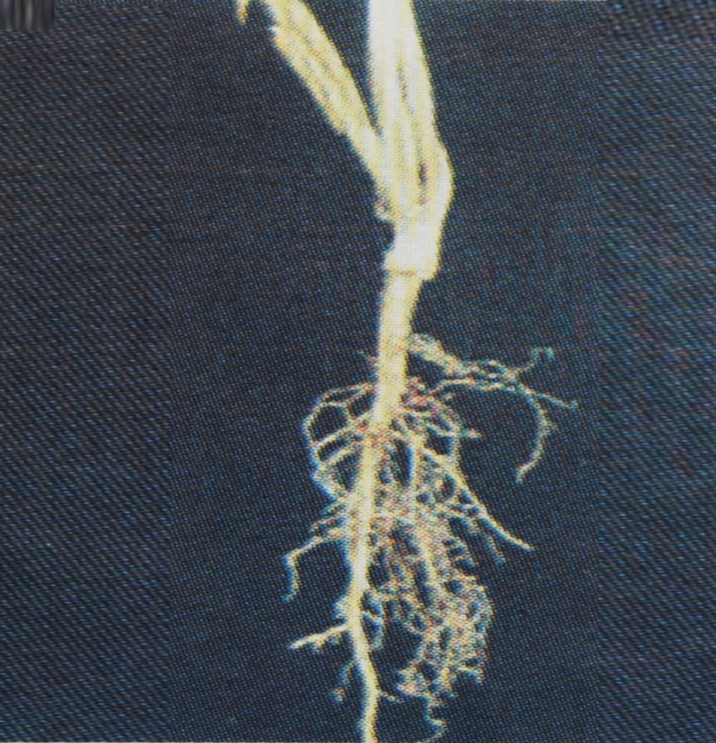
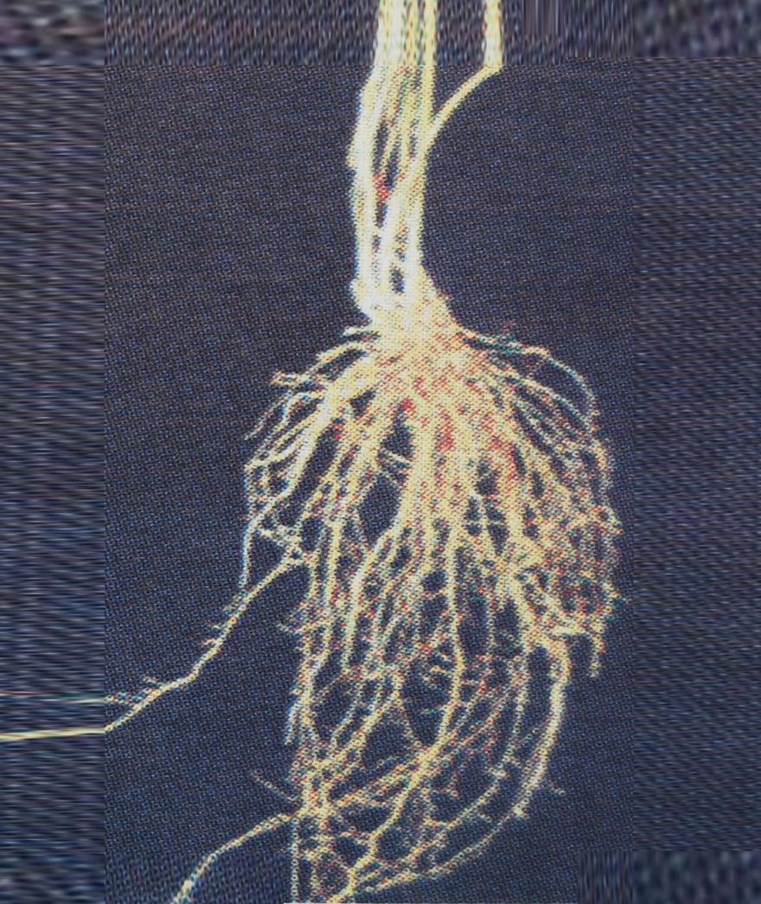
RỄ CỌC
RỄ CHÙM
CÓ HAI LOẠI RỄ CHÍNH

Slide 6

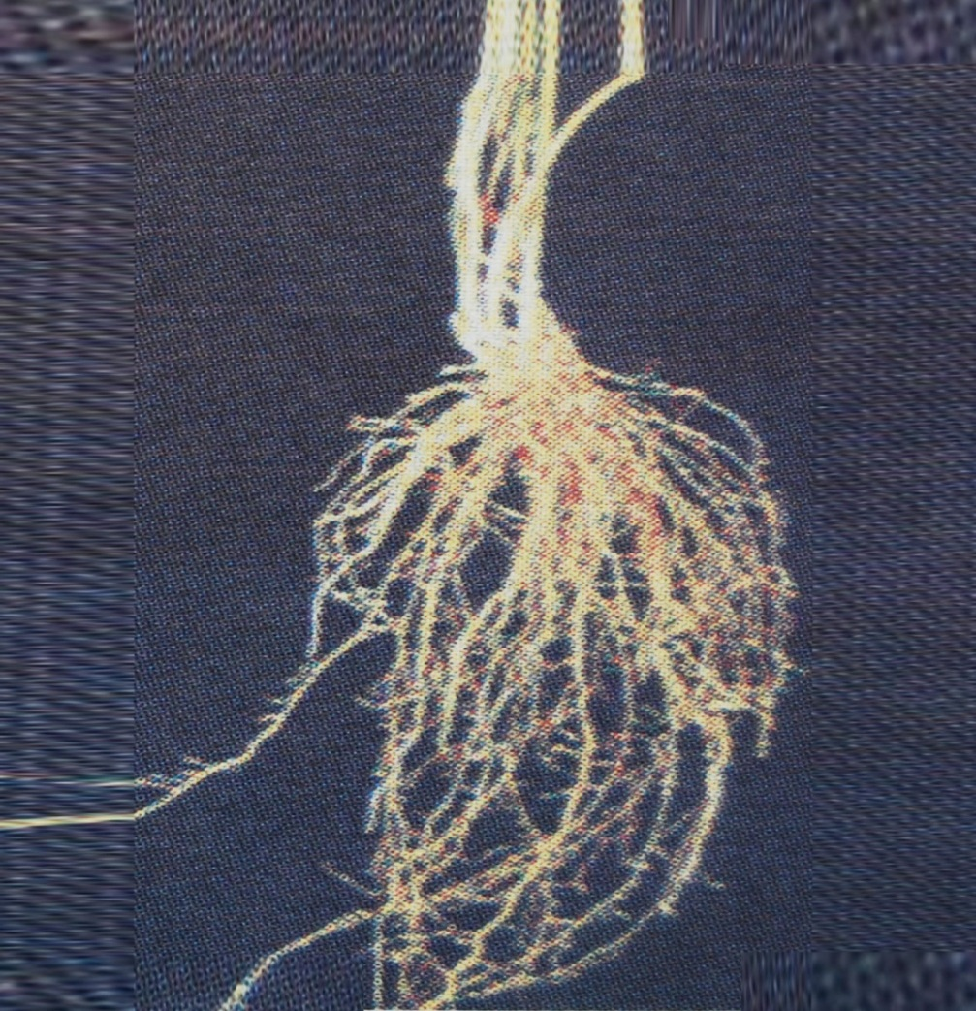
Rễ cọc
Rễ chùm

Slide 7
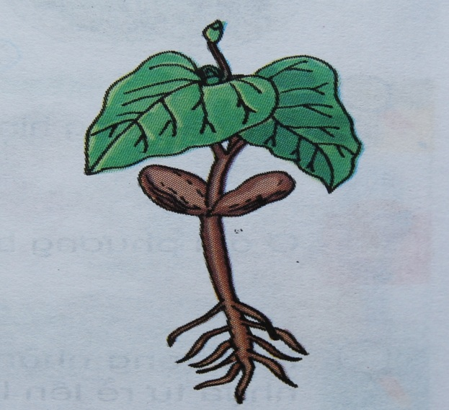
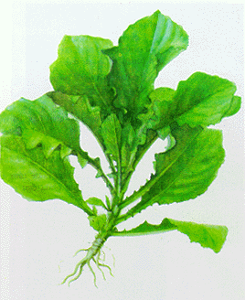
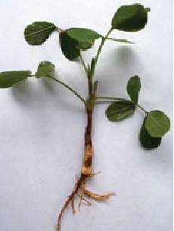
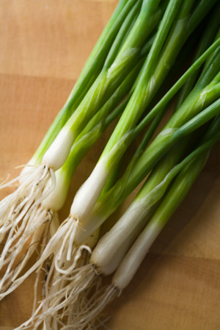
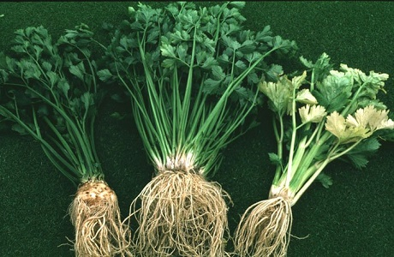
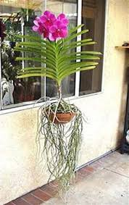
CÂY ĐẬU
CÂY CẢI
CÂY CHANH
RỄ CỌC
CÂY HÀNH
CÂY RAU CẦN
CÂY HOA LAN
RỄ CHÙM

Slide 8
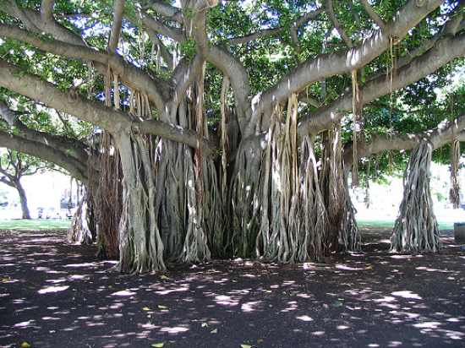
CÂY ĐA

Slide 9
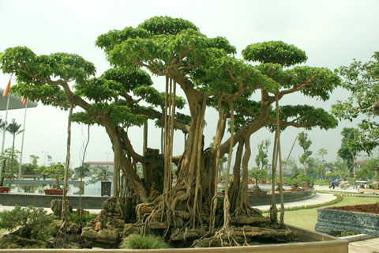
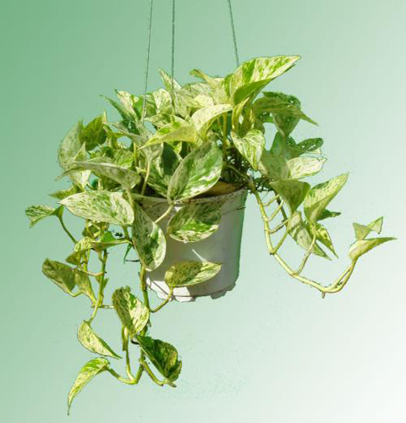
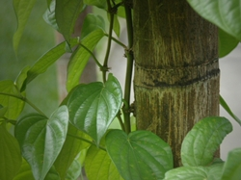
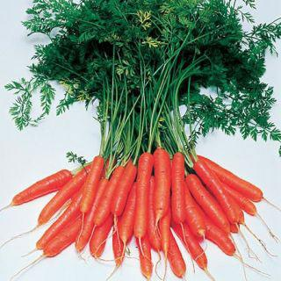
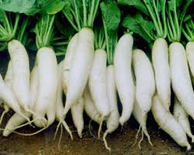
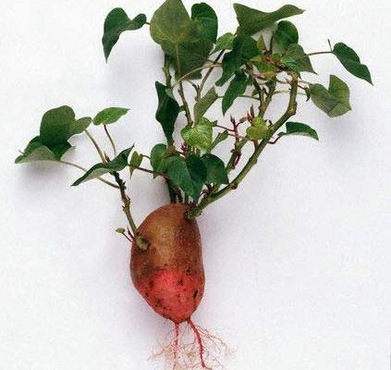
CÂY SI
DÂY VẠN NIÊN THANH
CÂY TRẦU KHÔNG
RỄ PHỤ
CÂY CÀ RỐT
CÂY CẢI CỦ
CÂY KHOAI LANG
RỄ CỦ

Slide 10
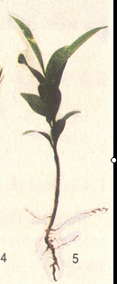


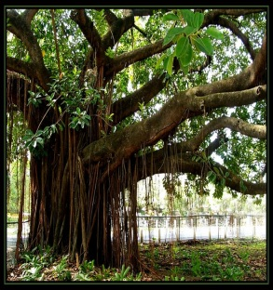
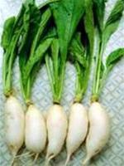
Rễ cọc có đặc điểm là gồm một rễ to, dài xung quanh rễ đó đâm ra nhiều rễ con.
Rễ chùm có đặc điểm là có nhiều rễ mọc đều nhau thành chùm.
Một số cây ngoài rễ chính còn có rễ phụ mọc ra từ thân hoặc cành.
Một số cây có rễ phình to tạo thành củ, loại rễ như vậy được gọi là rễ củ.

Slide 11

PHÂN LOẠI RỄ CÂY THEO ĐÚNG NHÓM

Slide 12

RUNG CHUÔNG VÀNG

Slide 13
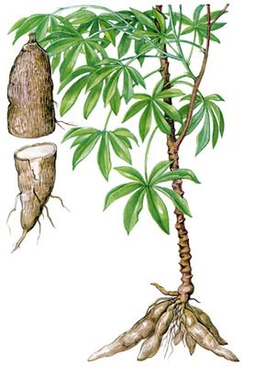
CÂY SẮN
10
09
08
07
06
05
04
03
02
01
RỄ CỦ
00

Slide 14
CÂY CẦN TÂY
10
09
08
07
06
05
04
03
02
01
RỄ CHÙM
00

Slide 15
CÂY CẢI
10
09
08
07
06
05
04
03
02
01
RỄ CỌC
00

Slide 16
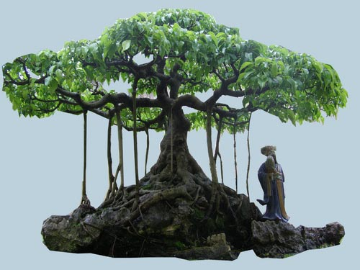
CÂY SI
10
09
08
07
06
05
04
03
02
01
RỄ PHỤ
00

Slide 17
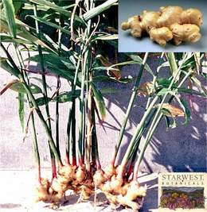
CÂY GỪNG
10
09
08
07
06
05
04
03
02
01
RỄ CỦ
00

Slide 18

RỄ CÂY

Slide 19

CẢM ƠN QUÝ THẦY CÔ
ĐÃ THEO DÕI

